Slide 1
Закрепление пройденного. Умножение и соответствующие случаи деления
Составитель: Иванова Ю.С.
МБОУ СОШ №29
Г. Смоленск

Slide 2
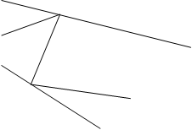
Сколько четырёхугольников вы видите?

Slide 3
Найти значение выражений и каждому значению будет соответствовать буква
17+82=… «а»
63+18=… «ч»
90-25=… «о»
72+23=… «к»
53-18=… «т»

Slide 5
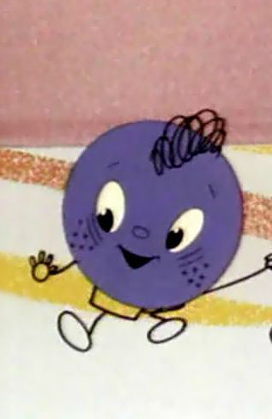
Наша гостья
Т о ч к а
35 65 81 95 99

Slide 6
Задание «Цепочка»

Slide 7
Физминутка
Мы считали и устали
Дружно все мы тихо встали,
Ручками похлопали, раз, два, три,
Ножками потопали, раз, два, три.
Сели, встали, встали, сели,
И друг друга не задели.
Мы немножко отдохнем,
А потом считать начнем.

Slide 8
Запишите выражение на умножение с таким ответом
24, 30, 18, 27, 16, 36, 40, 56, 12

Slide 9
Условие задачи и 4 варианта вопросов
В корзине было 18 кг яблок, а в ящике на 12 кг меньше, чем в корзине.
Сколько кг яблок в ящике?
Во сколько раз в корзине яблок больше, чем в ящике?
Сколько кг яблок осталось?
Сколько кг яблок в корзине и ящике вместе?

Slide 10
До свидания!

